Slide 1
Citační manažery
Zuzana Teplíková
9.11. 2016, Praha

Slide 2
Citační problematika a plagiátorství (shrnutí)
Proč citujeme?
Co citujeme?
Co NEcitujeme?
Plagiátorství a jeho druhy
Citační styly (norma ČSN ISO 690)

Slide 3
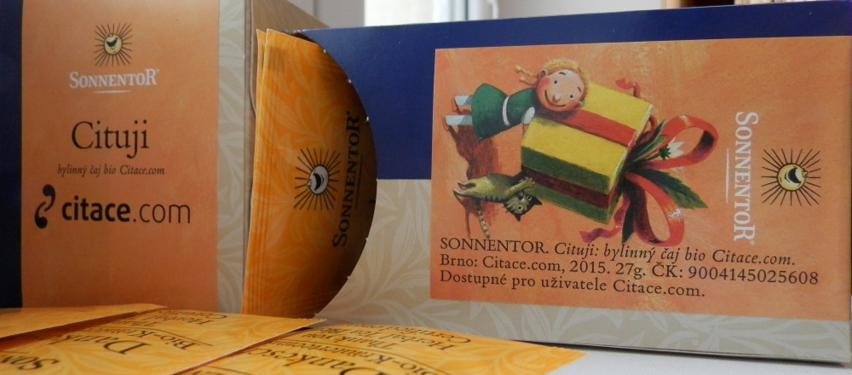
Správně ocitovaný „citační čaj“ ☺

Slide 4
Citační software význam a druhy CS
Soubor nástrojů usnadňující tvorbu bibliografických citací a samotný proces citování při psaní odborné práce.
3 skupiny ➔ generátory citací
➔ citační manažery (placené x volně
dostupné)
➔ další nástroje (citace v katalogu)

Slide 5
Generátory citací
Jednorázové vytvoření citace některých druhů dokumentů (např. na základě názvu, autora, ISBN, DOI)
VÝHODY x NEVÝHODY
rychlé generování citace
neuložitelné, pouze kopírovatelné, jednorázovost
 zdarma
Generátor na www.citace.com (ČSN ISO 690)
Citation Machine http://www.citationmachine.net/
(MLA, APA, Chicago, Turabian)

Slide 6
Generátory citací

Slide 7
Citační manažery
Citační nástroj, který umožňuje komplexní správu citací včetně automatického generování bibliografických citací nebo jejich importu z externích zdrojů, uchovávání poznámek i plných textů. Umožňuje tvorbu citací v mnoha citačních stylech i export citací v různých formátech (pdf, MS Word, RIS… apod.)
Často doplněny doplňkovými externími nástroji (textové editory, doplňky do internetových prohlížečů)

Slide 8
Citační manažer Citace PRO

Slide 9
Citace v katalogu knihovny
Doplňkový nástroj
Různé citační styly
Správnost citací závisí na kvalitě metadat z katalogu
Možnost kopírování nebo přímý import do manažeru
Volně dostupné z katalogu i pro neregistrované uživatele dané knihovny

Slide 10
Citace v katalogu knihovny

Slide 11
Citační manažery Na co je třeba myslet?
Nedokonalé → pouze usnadňují práci s citacemi
Základní znalost citační problematiky NEZBYTNOST (i při použití manažeru)
NA CO MYSLET? Např:
ISBN v ČR až po roce 1989 (neexistuje → neuvedeme → citace je OK)
Ilustrátor, překladatel,… příjmení psáno velkými tiskacími písmeny jako autor (Ilustrovala Helena ZMATLÍKOVÁ)
Místo vydání v 1. pádě (Brno, Praha, Blansko,..)
Vydavatelství – neuvádíme s.r.o., a.s., Ltd., apod.
Edice je povinná, pokud existuje
Dohledaný údaj z jiného zdroje, či odhadovaný údaj nebo oprava → uvedeme v [2016]

Slide 12
Citační manažery

Slide 13
Citační manažery

Slide 14
Citační manažery
Zahraniční X české
Volně dostupné x placené

Slide 15
Citační manažer Citace PRO praktická cvičení

Slide 17
Shrnutí
Jaké druhy citačního software znáte?
Co jsou citační manažery a k čemu slouží?
Jaký je rozdíl mezi generátorem citací a citačním manažerem?
Co jsou citace v katalogu?
Jaké doplňky lze využít k manažeru Citace PRO?
Jaké další citační manažery znáte?

Slide 18
Dotazy???

Slide 19
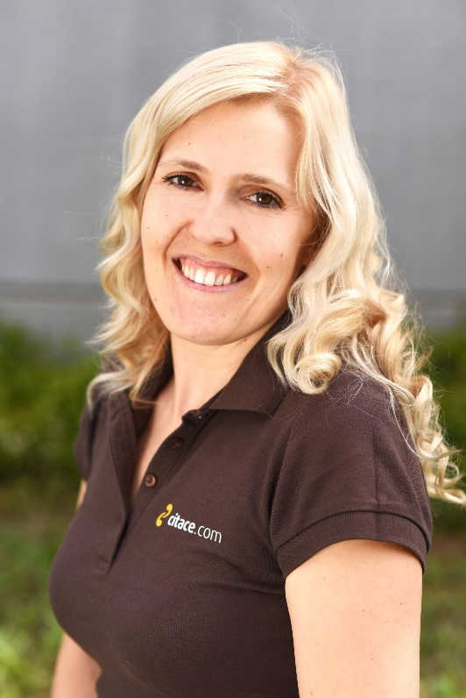
Děkuji za pozornost ☺
Zuzana Teplíková
Citace.com, s.r.o. Lidická 700/19, 602 00 Brno
e-mail: zuzana.teplikova@citace.com

